Slide 1
Календарь знаменательных дат и событий

Slide 2
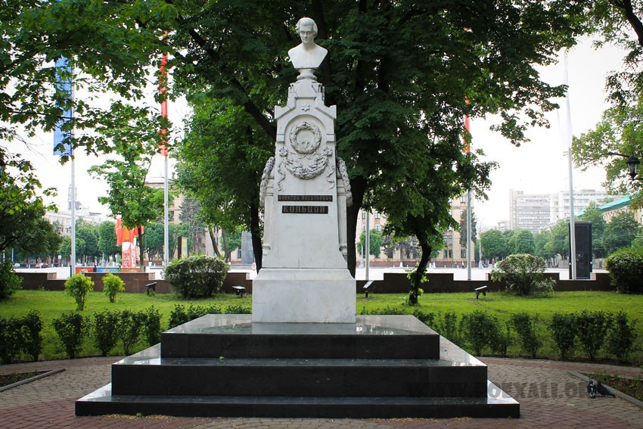

Slide 3

15
октября
1809
Notes:
Перекидной календарь

Slide 4

Вся жизнь моя – как сине море
С ветрами буйными в раздоре
Бушует, пенится, кипит
Волнами плещет и шумит…
Notes:
Набегающие строки Кольцова

Slide 5
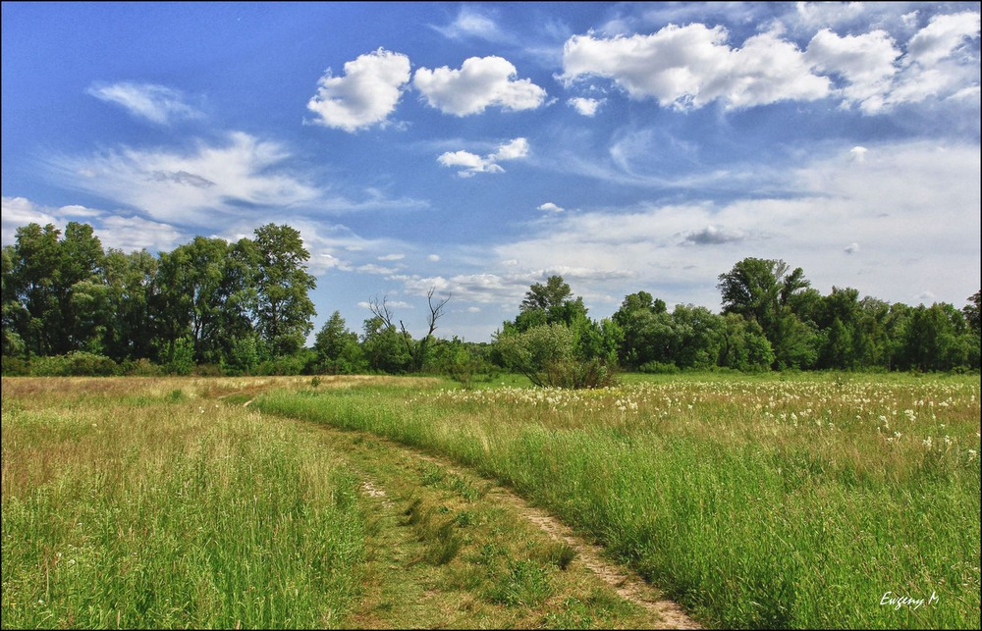
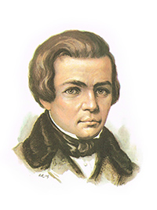
Notes:
Кольцов и пейзаж

Slide 6
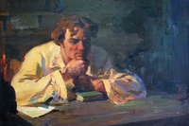

Slide 7
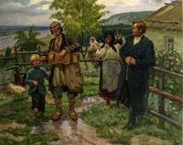

Slide 8
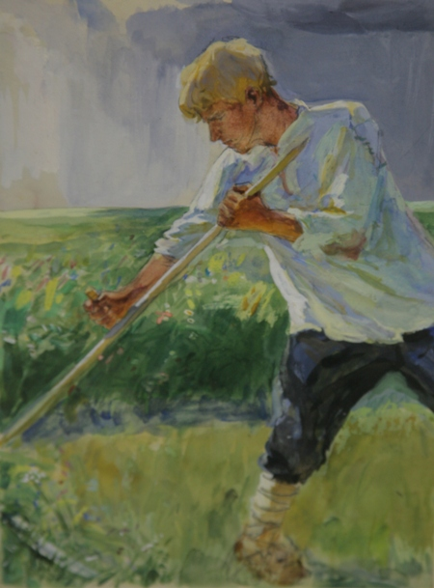
Notes:
Картина Косарь Венецианова

Slide 9
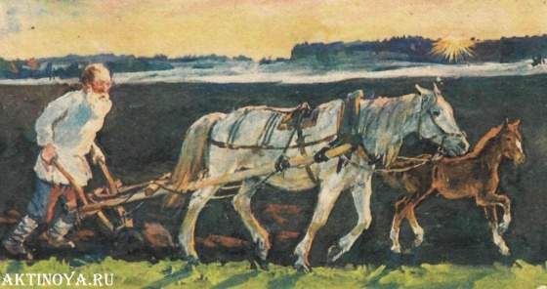

Slide 10
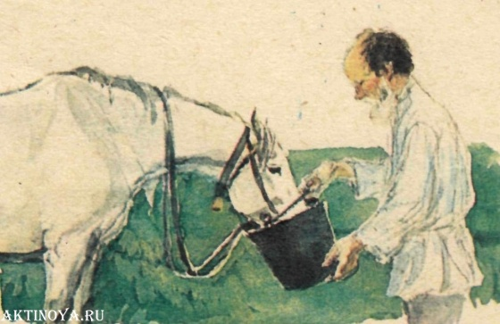

Slide 11
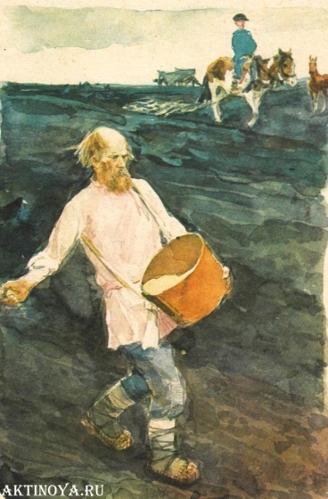

Slide 12
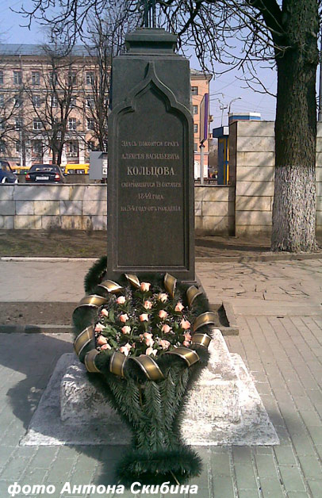
Notes:
Могила Кольцова

Slide 13
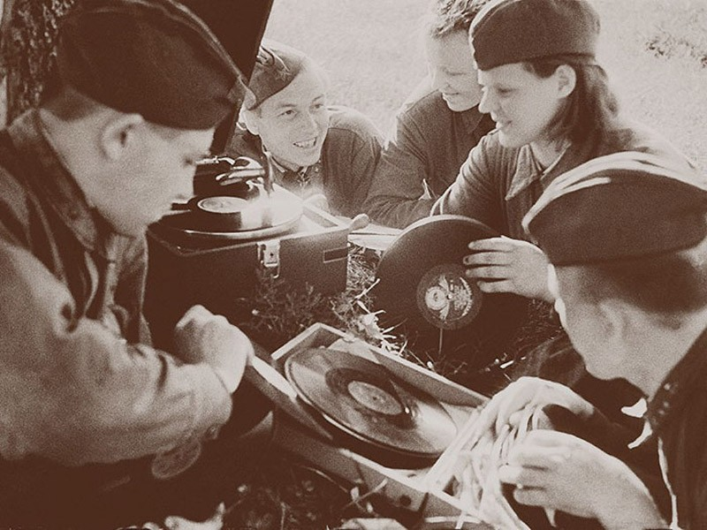

Notes:
Бойцы слушают Песню Хуторок. На слова Кольцова

Slide 14
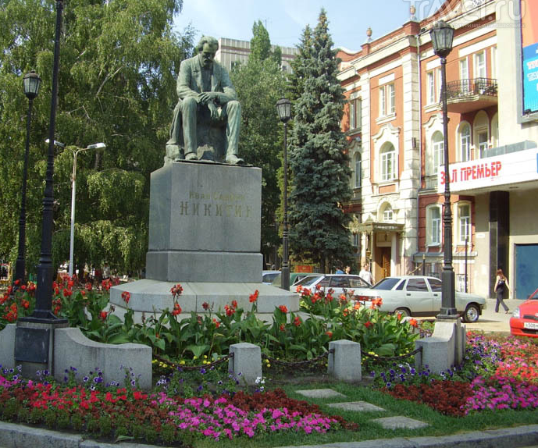
Notes:
Площадь Никитина, памятник Никитину

Slide 15

3
октября
1824
Notes:
Перекидной календарь дата 3 октября 1824

Slide 16
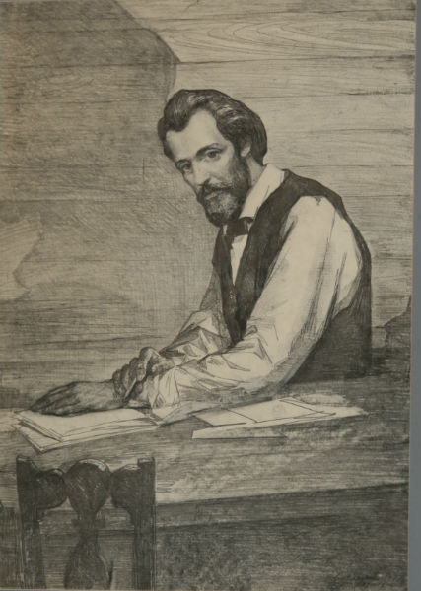

Slide 17
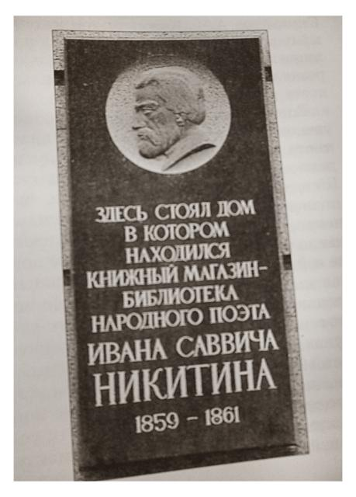
Notes:
Книжный магазин

Slide 18
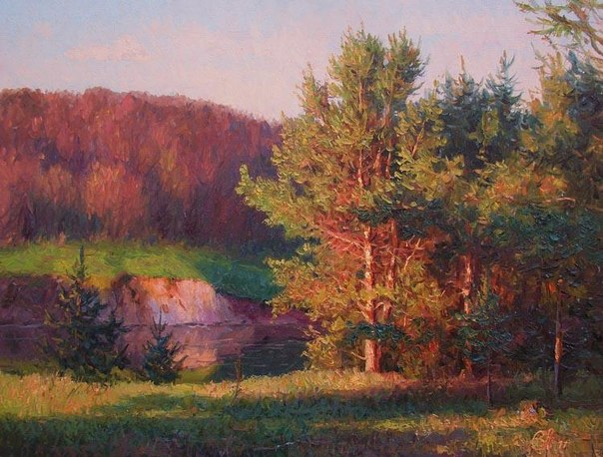
Вечер ясен и тих…
Спят в туманах поля
В голубых небесах
Ярко пышет заря.
Notes:
Набегающие строки

Slide 19
Notes:
Могила никитина

Slide 20


Slide 21
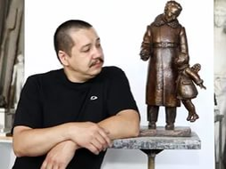

Slide 22


Notes:
Книги маршака для детей

Slide 23
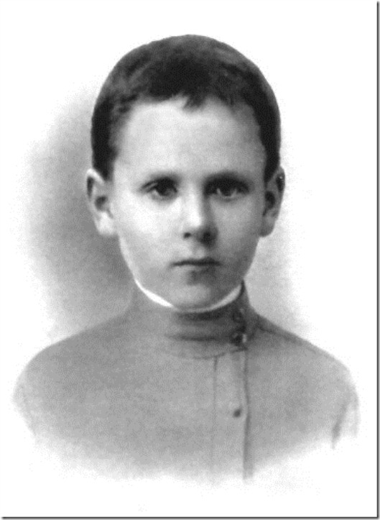
Notes:
Детское фото маршака

Slide 24
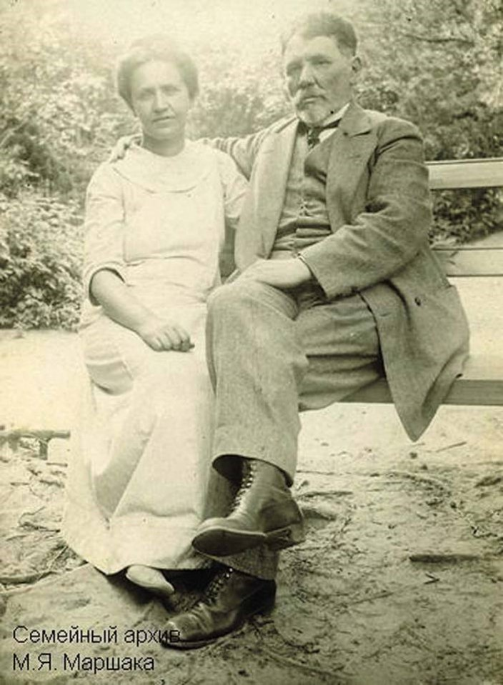

Slide 25
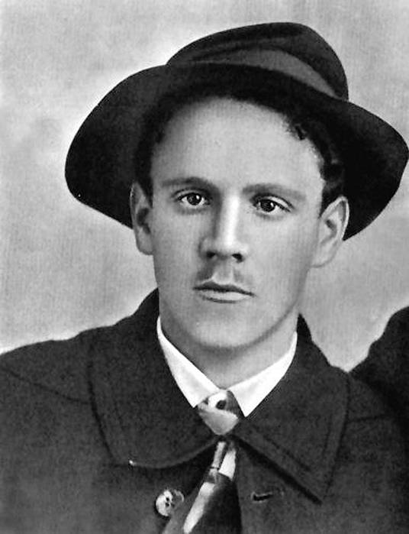
Notes:
Маршак-переводчик

Slide 26
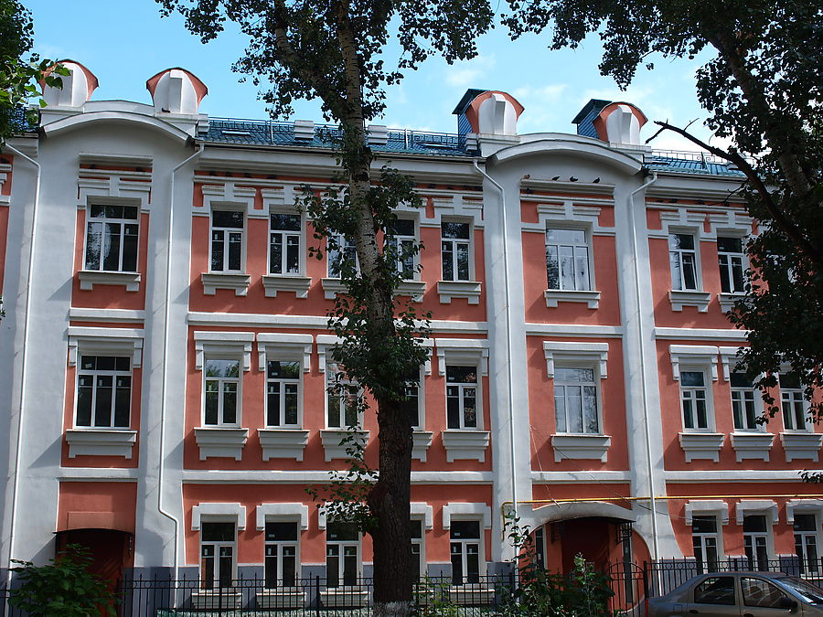
Notes:
Дом маршака к. маркса д.72

Slide 27
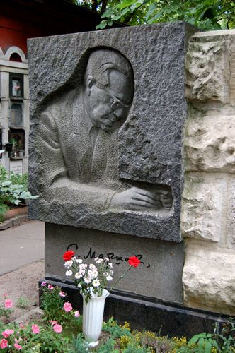
Notes:
Могила маршака

Slide 28
Игра-
викторина
Notes:
Игра-викторина заставка

Slide 29
Конкурс 1
Загадки- отгадки
Notes:
Загадки-отгадки заставка

Slide 30
Шумит он в поле и в саду,
А в дом не попадёт
И никуда я не иду,
Покуда он идёт
Notes:
Шумит он в поле….

Slide 31

Notes:
Картинка дождь

Slide 32
Бьют его рукой и палкой.
Никому его не жалко.
А за что беднягу бьют?
Аза то, что он надут
Notes:
Бьют его рукой и палкой…

Slide 33
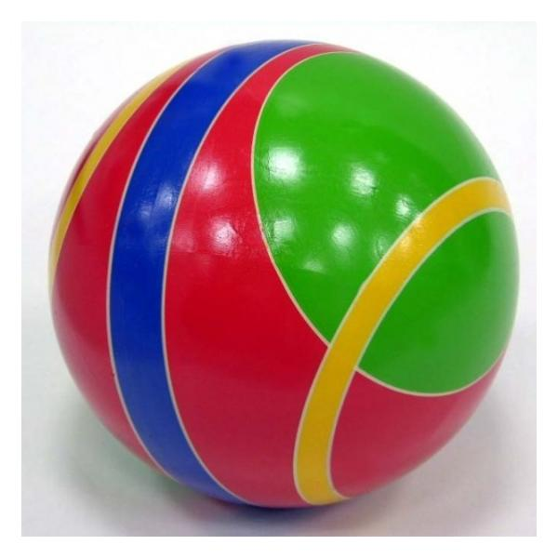
Notes:
Карт. мяч

Slide 34
Всегда шагаем мы вдвоём,
Похожие, как братья.
Мы за обедом под столом
А ночью под кроватью!
Notes:
Всегда шагаем мы …

Slide 35
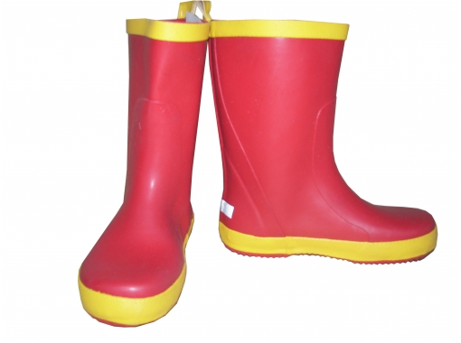
Notes:
Картинка сапоги

Slide 36
Принялась она за дело,
Завизжала и запела
Ела, ела дуб, дуб
Поломала зуб, зуб
Notes:
Принялась она за дело

Slide 37

Notes:
Картинка пила

Slide 38
Под Новый год пришёл он в дом
Таким румяным толстяком.
Но с каждым днём терял он вес
И наконец совсем исчез
Notes:
Под новый год пришёл он в дом…

Slide 39
Notes:
Картинка календарь

Slide 40
Что такое перед нами:
Две оглобли за ушами,
На глазах по колесу
И сиделка на носу
Notes:
Что такое перед нами…

Slide 41

Notes:
Картинка очки

Slide 42
«Продолжи строчку»
Notes:
Заставка – продолжи строчку

Slide 43
Не хотел котёнок мыться – опрокинул он…
корытце
У Ваньки,у Встаньки несчастные..
няньки
Мой весёлый звонкий…
мяч
Выдали даме на станции четыре зелёных…
квитанции
Вместо шапки на ходу он надел…
сковороду
Notes:
Выползающие строки

Slide 44
Угадай героя произведения С.Я Маршака
Notes:
Заставка – угадай героя

Slide 45

Notes:
Картинка почтальон

Slide 46
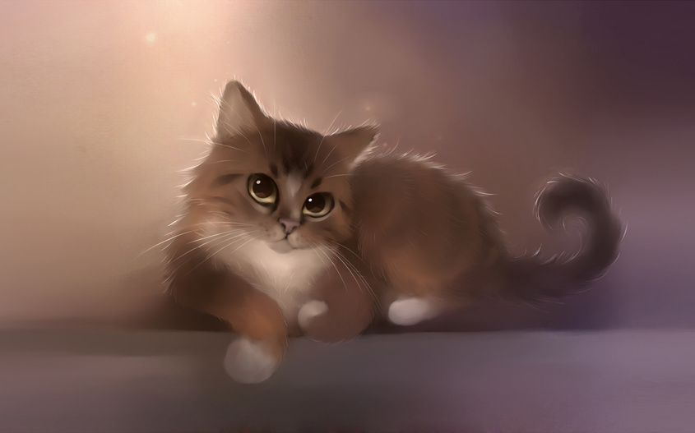
Notes:
Картинка кот

Slide 47
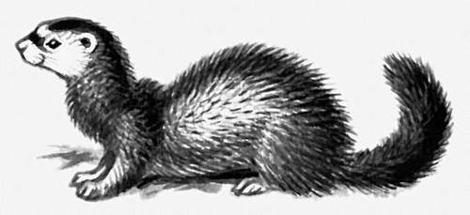
Notes:
хорёк

Slide 48
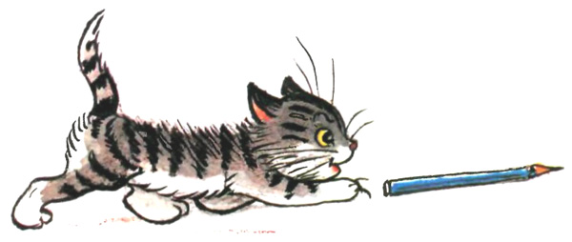
Notes:
Котёнок из усатого полосатого

Slide 49

Notes:
пожарный

Slide 50
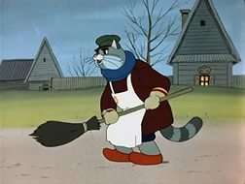
Notes:
Кот василий из кошкиного дома

Slide 51
Конкурс 2
Угадай произведение С.Я. Маршака
Notes:
Заставка – угадай произведение

Slide 52
Разгадай анаграмму
Notes:
Разгадай анаграммы заставка

Slide 53
Ж
га
ба
багаж

Slide 54
ст
ан
ц
ия
станция

Slide 55
че
мо
дан
чемодан

Slide 56
со
ба
чон
ка
собачонка

Slide 57
Ди
ван
диван

Slide 58
Конкурс 3
«Назови животное»
Notes:
Конкурс назови животное

Slide 59
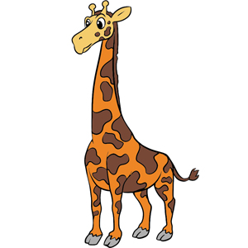
Notes:
жираф

Slide 60
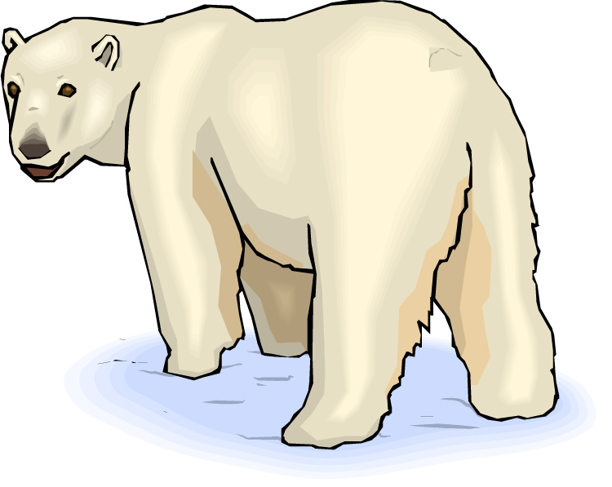

Slide 61
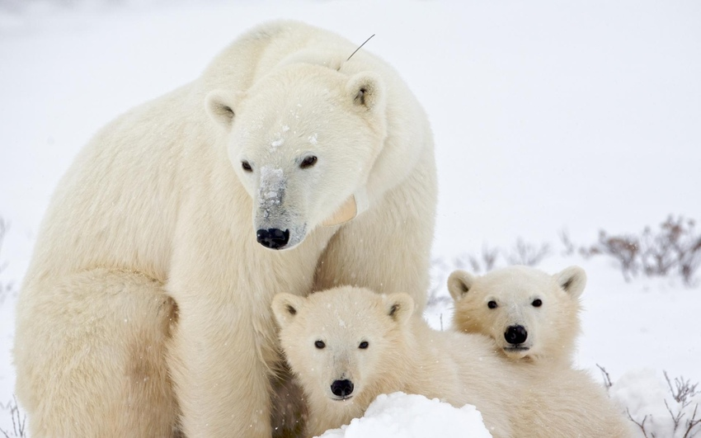
Notes:
Белые медведи

Slide 62
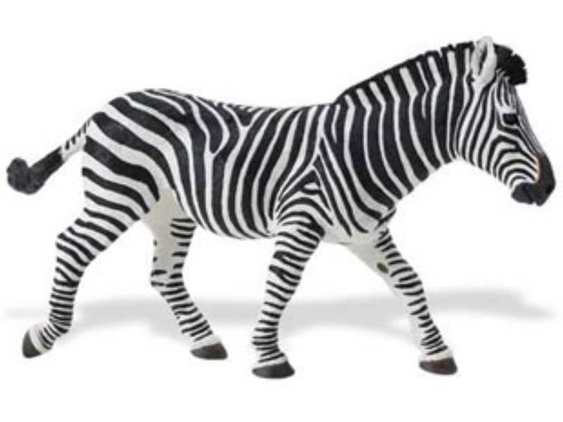

Slide 63
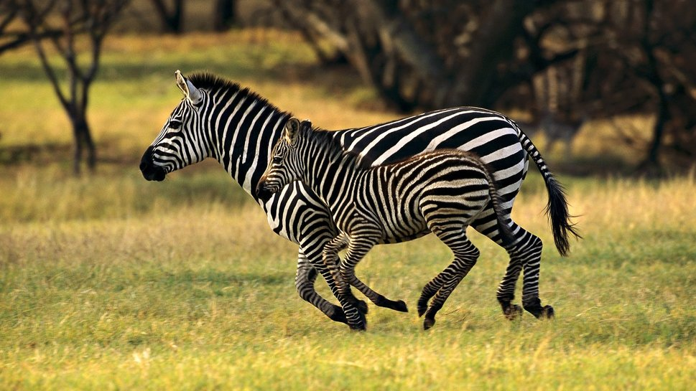
Notes:
зебры

Slide 64

Notes:
пингвин

Slide 65
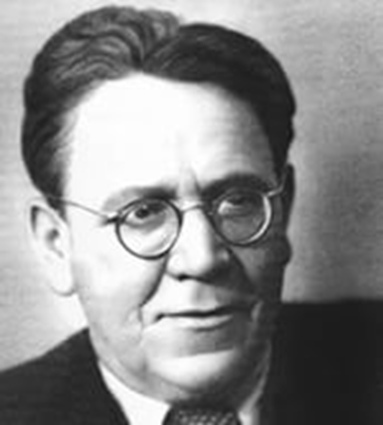
Notes:
Портрет Маршака

Slide 66

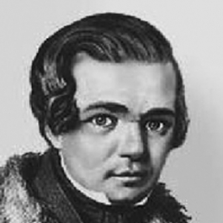
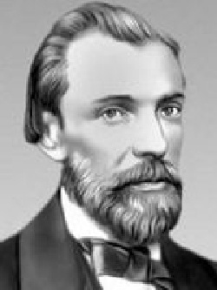
Notes:
Портреты кольцова и Никитина и Маршака.

Slide 67
До Новых встреч!

